Slide 1
NON CORPI, PERSONE.
FAR LUCE SUL SENSO DELLA CURA

Slide 2
Ti vedo ti sento, sono qui
NON CORPI, PERSONE.
FAR LUCE SUL SENSO DELLA CURA

Slide 3
I significati simbolici della rappresentazione
La scena del mal trattamento in cui la persona non è al centro,
per nessuno dei ruoli coinvolti
NON CORPI, PERSONE.
FAR LUCE SUL SENSO DELLA CURA

Slide 4
Il punto di vista degli operatori
distanza
frustrazione
Rimando al turno a posteriori
Attenzione nella movimentazione solo a se stessi
disconoscimento
conflitto
paura
Derisione e mortificazione
maschera
Alleanza
deindividualizzazione
Non utilizzo delle risorse familiari
sdrammatizzazione
Poco rispetto dell’equipe/derisione collega
Forza del branco
Voglia di scappare
demotivazione
Vedere solo il lato negativo
NON CORPI, PERSONE.
FAR LUCE SUL SENSO DELLA CURA
Reazione all’aggressività

Slide 5
Il punto di vista della sorella
Voglia di vivere la propria vita
stanchezza
controllo
Senso del dovere
pregiudizio
Voglia di sfogo
Stress del care giver
rabbia
Paura
sfiducia
Carico assistenziale della sorella e della mamma
Centratura su se stessa
NON CORPI, PERSONE.
FAR LUCE SUL SENSO DELLA CURA

Slide 6
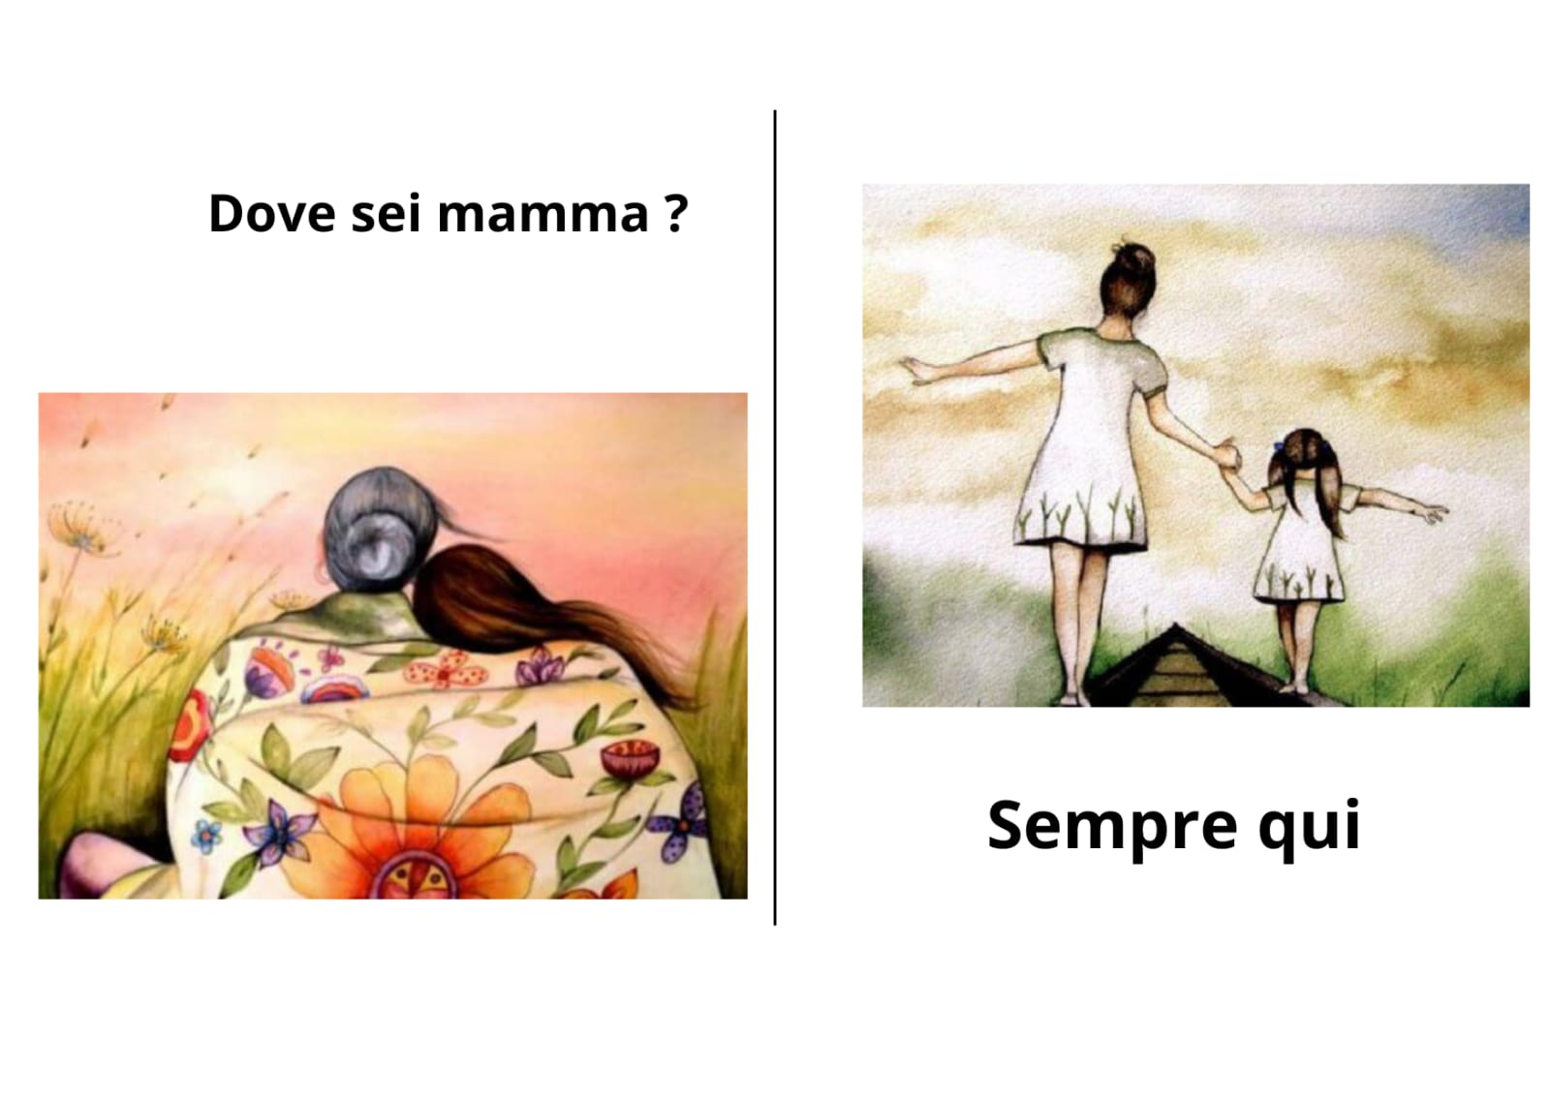
La mamma
dolore
paura
insicurezza
Bisogno di compliance
Bisogno di suggerimenti assistenziali
Non saper chiedere
ansia
Passività
NON CORPI, PERSONE.
FAR LUCE SUL SENSO DELLA CURA

Slide 7
Alice
Non vista
malata
contenuta
Offesa
Un corpo immobile
fantasma
Nome è identificazione, identità
mortificazione
Derisa
NON CORPI, PERSONE.
FAR LUCE SUL SENSO DELLA CURA

Slide 8
Chiara
possibilità
Utilità (operatore può fornire suggerimenti per stare meglio
Motivazione al bello
Libertà come strategia non contenitiva
Speranza (l’operatore che non rende il proprio lavoro routine)
Fantasia (non banalizzare/pensare sempre che il cambiamento sia realizzabile)
Felicità (come strategia per stare bene sia assistita che operatore)
Sano ottimismo
NON CORPI, PERSONE.
FAR LUCE SUL SENSO DELLA CURA

Slide 9
Solo mettendo insieme le nostre risorse, con ottimismo, riusciamo a «vedere « Alice e a passare un buon tempo con lei.
NON CORPI, PERSONE.
FAR LUCE SUL SENSO DELLA CURA

Slide 10
Grazie
MEDIA PARTNER DELL’EVENTO

